Slide 1
群体感应系统中欺骗行为对人工合成菌群稳定性的影响
毕业设计组会进度汇报 娄洁瑞 2026.01.08

Slide 2
近期已完成的工作
阅读了几篇关于生态学中欺骗行为的论文。
学习了一下Matlab建模的一些基本方法.
完成了开题报告。

Slide 3
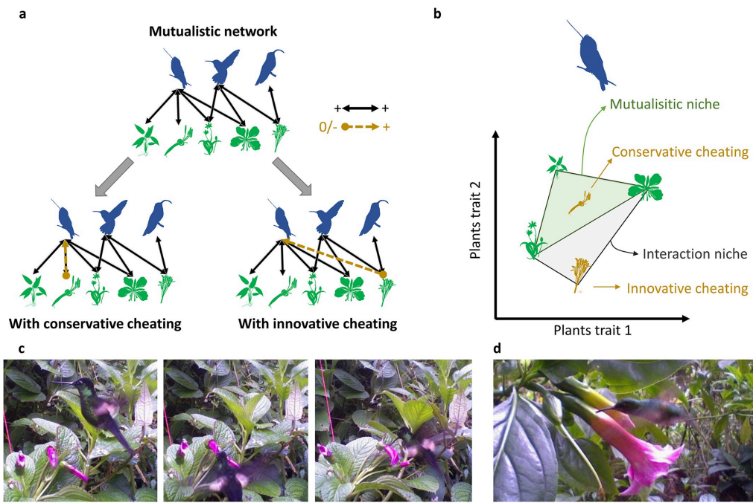
When cheating turns into astabilizing mechanism of plant pollinator communities
植物生产花蜜，但需要传粉者帮它传递花粉才能繁殖。
传粉鸟负责给花传粉，从而获得花蜜作为报酬。

Slide 4
保守型作弊（Conservative Cheating）—— “偷工减料”
行为：一只鸟本来会规规矩矩地给植物A传粉并获取花蜜。但现在它变懒了，直接刺破植物A的花冠偷走花蜜，却不传粉。
影响：这纯粹是“坑队友”。植物A付出了花蜜，却没得到任何回报。这种作弊会直接损害合作关系，对生态社区不利。
创新型作弊（Innovative Cheating）—— “开拓新业务”
行为：一种鸟的嘴巴很短，而植物B的花冠很长，它本来无法进行合法访问。但这只鸟很聪明，它学会了刺破植物B的花冠来偷取花蜜。
影响：这相当于为作弊者开辟了新的食物来源。虽然植物B被“白嫖”了，但这种互动本来就不会发生。作弊鸟因此能获得更多食物，更好地生存下去。
两种欺骗方式
在特定条件下，它反而能增强社区的稳定性，让更多的物种共存

Slide 5
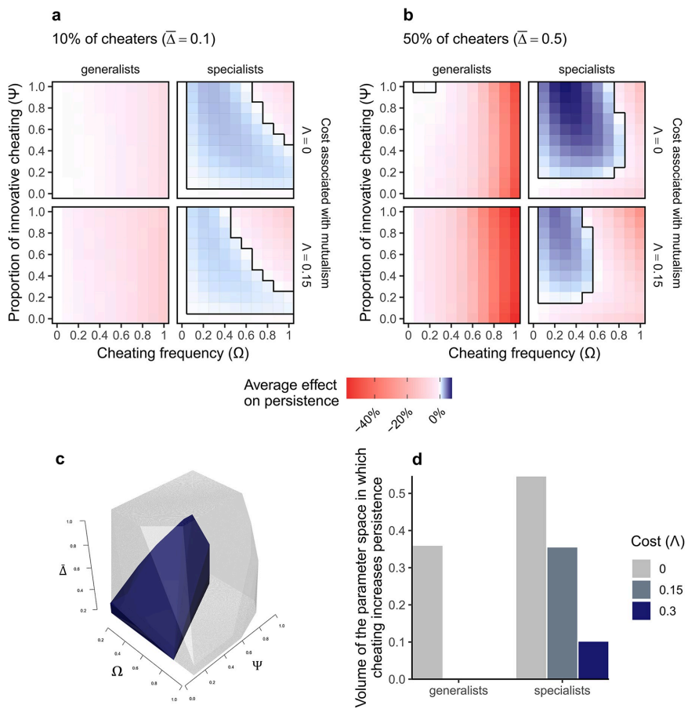
作弊者最好是“专才”（ Specialist）：如果作弊的鸟本身食物来源很少（专一于少数几种植物），那么通过创新型作弊获得新食物来源，就等于救了它的命。它活下来了，它原来的合作伙伴也能继续受益。
作弊频率要适中：不能偷懒成性，偶尔“开拓一下新业务”就好。如果作弊太频繁，就会从“有益的补充”变成“有害的掠夺”。
合作成本不能太高：如果植物生产花蜜的成本非常高昂，那么任何形式的作弊对它都是沉重打击。

Slide 6
Mutual cheating strengthens a tropical seed dispersal mutualism
树的任务：结出营养丰富的种子，作为给老鼠的“报酬”。
老鼠的任务：把种子搬到远离母树的地方埋起来，帮助树扩散后代。
老鼠的“作弊”：老鼠担心种子很快发芽，把营养转移到根里，种子就不好吃了。所以，它们会把种子发出的嫩芽（胚根）咬掉（这种行为叫 radicle pruning）。这样种子就不会发芽，能当更久的存粮。
种子的“反击”：树也不是好欺负的。它的种子被咬掉芽后，有能力重新再长出一个新芽（这种行为叫 resprouting）。这样就能把营养转移走，让老鼠白忙活。

Slide 7
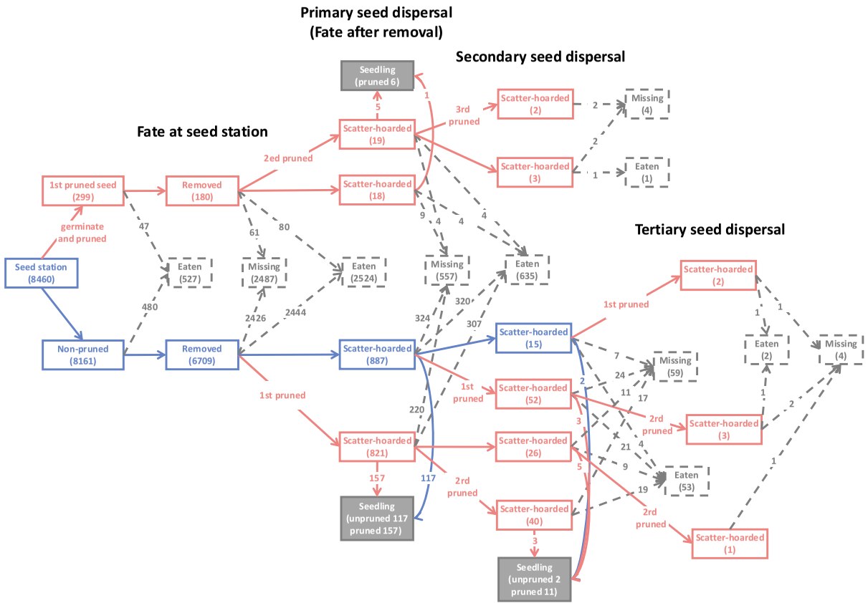

Slide 8
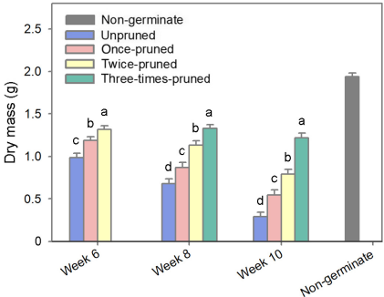
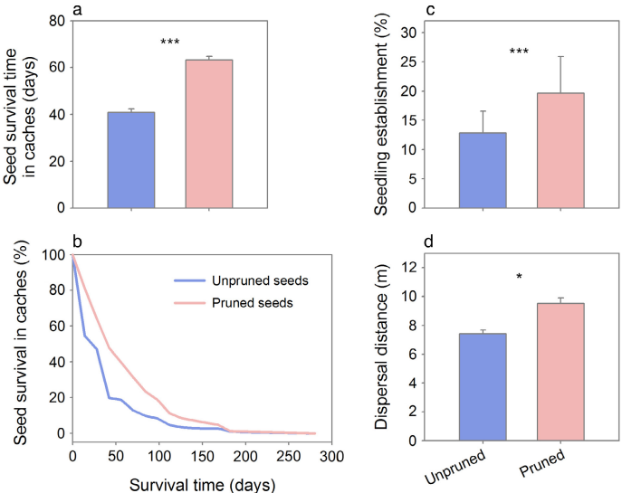
对老鼠的好处：被咬掉芽的种子，营养流失更慢，能保存更久。这意味着老鼠的“粮食储备”保质期延长了。
对树的好处：正因为被咬掉芽的种子对老鼠来说“价值更高”，老鼠会更愿意把它们搬运到更远、更安全的地方埋藏。而且，这些种子在土里待的时间更长，有更多机会成功发芽长成幼苗。

Slide 9
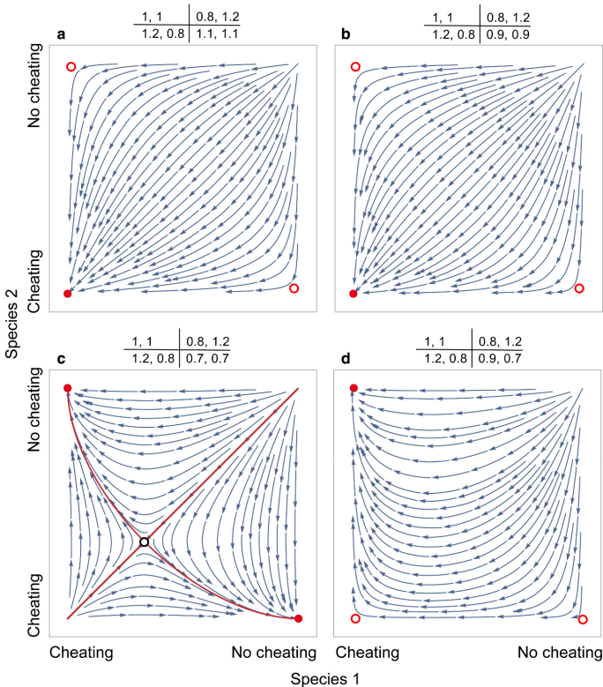
研究人员还建立了一个简单的理论模型（可以理解成一个数学游戏）。
这个模型模拟了两种策略：“合作”和“欺骗”。模型结果显示，在满足特定条件时（比如互相欺骗能让双方都得到比被单方面剥削更多的好处），系统最终会稳定在“互相欺骗”的状态。

Slide 10
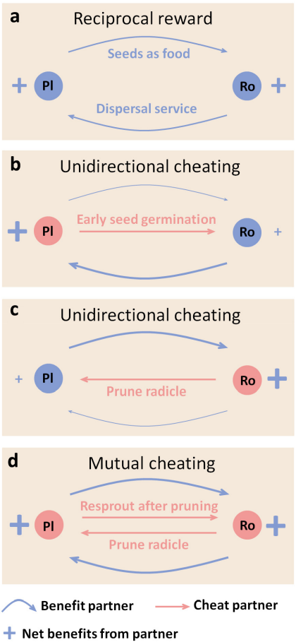
稳定合作的新方式：过去我们认为，稳定合作要靠“选择好伙伴”或“惩罚作弊者”。但这篇文章指出，允许甚至发展出“互相算计、互相制约”的能力，也能让合作变得极其稳固。​ 因为双方都有能力反制对方，谁也无法完全奴役谁，形成了一种动态平衡。
“相爱相杀”的普遍性：这种“互相欺骗”的稳定模式可能广泛存在于其他共生关系中，比如植物和传粉昆虫、动物和肠道微生物等。

Slide 11
接下来的计划
尝试对多菌群模型进行建模、对合作-欺骗菌群进行建模
复现一下学长的Matlab建模过程
继续阅读相关论文。

